Slide 1
Интегрированный урок немецкого языка и литературы
Лирика Гёте ( J.W.Geothe)
и переводы его стихотворений

Slide 2
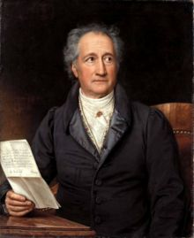
Johann Wolfgang von Goethe
1749
- 1832
J.W.von Goethe ist der bekanntesten
Dichter,Dramatiker,
Theaterleiter,
Naturwissenschaftler,
Kunsttheoretiker
und Staatsmann.

Slide 3

Johann Wolfgang Goethe wurde am 28. August 1749
in Frankfurt am Main geboren.

Slide 4
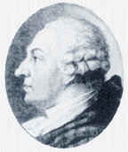
Sein Vater - Johann Caspar Goethe
(1710-1782)
war Frankfurter Jurist.
Der Vater beschäftigte sich selbst mit der Bildung
von Johann

Slide 5
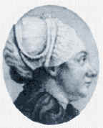
Goethes Mutter,
Catharina Elisabeth
Goethe (1731-1808),
stammte aus einer Patrizierfamilie

Slide 6
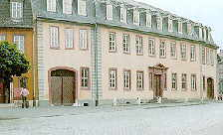
Von 1765 bis 1768
studierte Goethe in Leipzig Jura.
Später lebte er in Weimar
Goethehaus in Weimar

Slide 7
1769 erschein sein erster Sammelband unter dem Titel „Neue Lieder“.
Außerdem besuchte Goethe Vorlesungen über Chemie, Anatomie, Philologie.
Im November 1771 kam Goethe nach Frankfurt und veröffentlichte eine Reihe berühmter Gedichte.

Slide 8
Goethe liebte es sehr nach Ilmenau zu fahren,
um sich dort ein wenig zu erholen. Von hier aus wanderte er oft auf den Berg Kickelhahn, zu einem kleinen Haus im Walde. Da wohnte Goethe im Herbst 1783 acht Tage lang. In dieser Zeit erstand sein bekanntes Gedicht
“Wanderers Nachtlied”.
Goethe schrieb es mit Bleistift an die hölzerne Wand des Häuschens.

Slide 9

Johann Wolfgang von Goethe
Über allen Gipfeln
Ist Ruh, In allen Wipfeln Spürest du. Kaum einen Hauch. Die Vogelein schweigen
im Walde Warte nur, balde Ruhest du auch.
Wanderers Nachtlied II

Slide 10
Welche Reim ist in diesem Gedicht?
In diesem Gedicht ist
die Kreuzreim

Slide 11
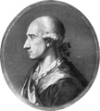
Странника ночная песнь
(дословный перевод)
Над всеми вершинами покой. Во всех верхушках (деревьев) ощутишь ты едва ли дуновение. Птички смолкли
в лесу. Подожди только: скоро Отдохнёшь ты тоже

Slide 12
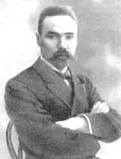
Валерий Яковлевич Брюсов
Ночная песня странника II
На всех вершинах Покой: В листве, в долинах Ни одной не дрогнет черты, Птицы спят в молчании бора Подожди только: скоро Уснешь и ты.
<Между 1912 и 1918>

Slide 13
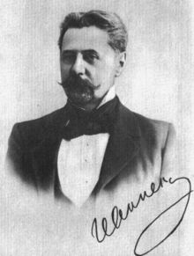
Иннокентий Анненский
Ночная песня странника
Над высью горной Тишь. В листве, уж чёрной, Не ощутишь Ни дуновенья. В чаще затих полёт... О, подожди!.. Мгновенье – Тишь и тебя... возьмёт. <Между 1904 и 1909>

Slide 14
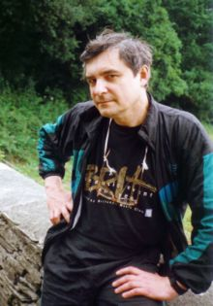
Дмитрий Николаевич Смирнов
Ночная песня странника На вершине горной Покой. Зефир проворный В лес густой Бег не стремит. Птиц смолкли игривые споры, И нас уж скоро Сон осенит. <22 декабря 2006>
композитор, музыковед и переводчик

Slide 15
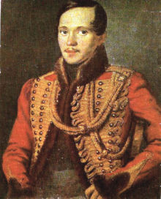
Михаил Юрьевич Лермонтов
Горные вершины Горные вершины Спят во тьме ночной; Тихие долины Полны свежей мглой; Не пылит дорога, Не дрожат листы... Подожди немного, Отдохнешь и ты. <1840>

Slide 16
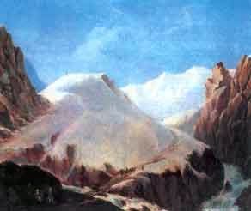
Вольфганг Гёте
Ночная песнь странника
Тишина над вершинами горными,
Царит здесь блаженный покой.
Почувствуешь ты дуновение легкое,
То ветер играет с тобой.
И птицы в лесах затихли,
Подожди,не грусти,друг мой!
Скоро и ты отдохнешь
В тиши лесной.

Slide 17
Johann Wolfgang von Goethe
Закрепляем лексику!
Вставьте пропущенные слова
Über allen … Ist …, In allen … Spürest du Kaum einen … Die … schweigen im … Warte nur, balde Ruhest du auch.

Slide 18
Гёте переводили В.А.Жуковский, Ф.И.Тютчев, А.К.Толстой, А.А.Фет.
Каждый новый удачный перевод Гете считался в России событием.

Slide 19
Перевод М.Ю. Лермонтова | Перевод В.Я. Брюсова | Перевод И.Ф. Анненского
Горные вершины Спят во тьме ночной; Тихие долины Полны свежей мглой; Не пылит дорога, Не дрожат листы... Подожди немного, Отдохнёшь и ты! | На всех вершинах Покой: В листве, в долинах Ни одной Не дрогнет черты; Птицы спят в молчании бора. Подожди только: скоро Уснёшь и ты. | Над высотою горной Тишь... В листве уж чёрной Не ощутишь Ни дуновенья. В чаще затих полёт... О подожди!.. Мгновенье — Тишь и тебя... возьмёт.
На первый взгляд стихотворение Гете кажется просто пейзажной зарисовкой, но попробуем разобраться, что в этом маленьком тексте так привлекает поэтов.
Сравнивая переводы стихотворения Гёте, сделанные Лермонтовым и Анненским, я заметил, что каждый поэт использует свои приёмы. В обоих стихотворениях по 8 строк, как и у Гёте. Лермонтов перевёл стихотворение, используя хорей, у стихотворения ровный, без сбоев ритм. А у Анненского рифма очень неточная, почти каждое предложение оканчивается многоточием — то есть должны быть паузы, чтобы понять смысл стихотворения.
При переводе, для того чтобы передать свои чувства, поэты использовали разные слова. Если у Лермонтова взгляд спускается с “вершины” к человеку, то у Анненского с “выси”. У Лермонтова смерть подразумевается под словом “покой”, у Анненского — под словом “тишь”. Но смысл переводов при этом остаётся одинаковым. У Лермонтова: “подожди... отдохнёшь”, то есть — “не торопи смерть”. У Анненского очень похоже: “О подожди!..” — мгновенье — и наступит смерть, то есть жизнь коротка.

Slide 20
ЗАДАНИЕ:
“Посоревнуйтесь” с поэтами.
Сделайте свой поэтический перевод стихотворения Гёте.
Подумайте, достаточно ли употребить эпитет, сравнение, метафору, чтобы написанное стало поэзией.

Slide 21
Новая лексика урока:
Der Dichter- поэт
Der Dramatiker-драматург
Der Theaterleiter- театральный деятель
Der Naturwissenschaftler- естествоиспытатель
Der Kunsttheoretiker- теоретик искусства
Der Staatsmann- государственный деятетель
Der Bildung – образование
Der Gipfel - вершина
Die Ruhe – покой ,тишина
Der Wipfel – верхушка (дерева)
Der Hauch - дуновение, дыхание
Der Vogel – птица;
Der Wald – лес

Slide 22
Johann Wolfgang von Goethe
1749
- 1832
J.W.von Goethe ist der bekanntesten
Dichter,Dramatiker,
Theaterleiter,
Naturwissenschaftler,
Kunsttheoretiker
und Staatsmann.

